Slide 1
1945 Великая Победа 2020
Мои бабушки - труженики тыла
Семейные хроники доблести и славы
Автор:
Алексеева
Олимпиада Васильевна, Карабашское сельское поселение
г. Мариинский Посад – 2020 г.

Slide 2
Цель: обоснование вклада моих бабушек в победу над фашизмом. Задача: показать, как война отразилась на их судьбах.
Оборонительный рубеж
Бабушка по отцовской линии
Обелиск
Медаль «За доблестный труд в ВОВ 1941-1945 г.г.»
Бабушка по линии матери
Выводы
У войны не женское лицо
Встреча со студентами
Мы помним! Мы гордимся!
Оглавление

Slide 3
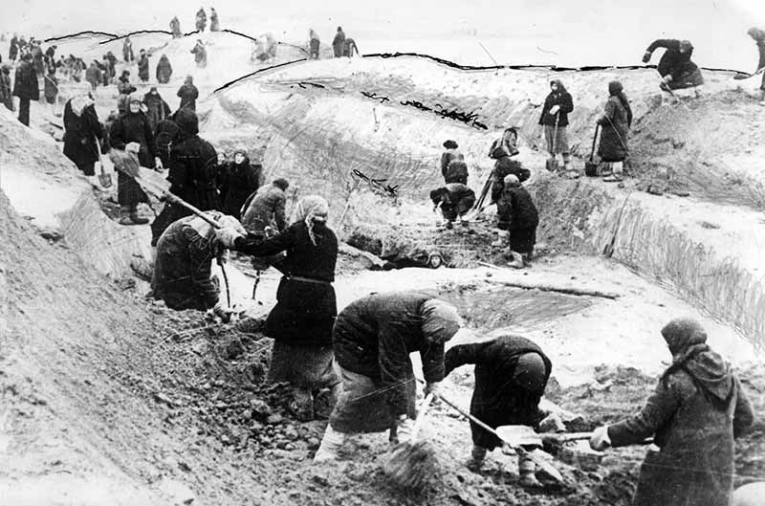
У войны не женское лицо
В годы Великой Отечественной войны советский народ совершил великий подвиг не только на поле битвы, но и в тылу. Тыл - это второй фронт. А держался он на самой слабой половине человечества. Трудно было женщине в тылу. Война не обошла стороной ни одну семью, в том числе и нашу.

Slide 4
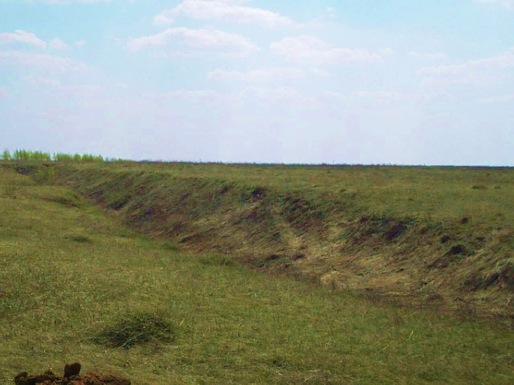
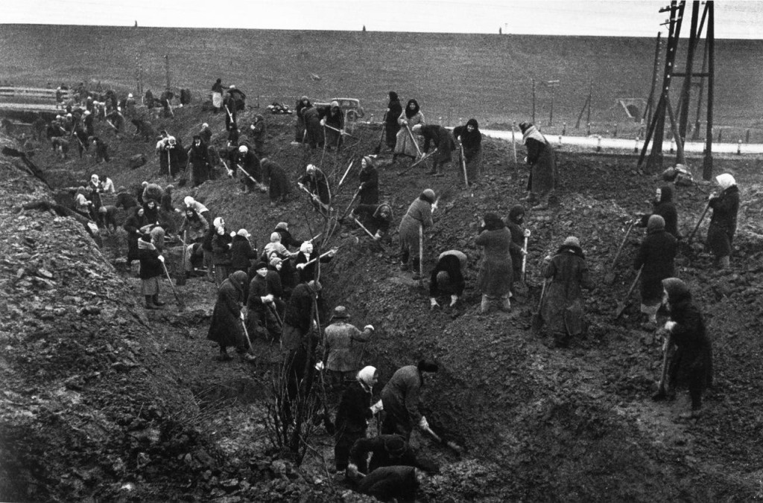
Недалеко от с. Покровское Мариинско-Посадского района Чувашской Республики находятся развалины Сурского рубежа (мы называем это место «окоп»). В 1941 г. сюда на работу приходили люди из далёких деревень, проходя по 15 км и более, оставляя дома маленьких детей. Среди них оказалась и моя бабушка по материнской линии Никитина Наталия Никитична из д. М. Яндуганово.

Slide 5
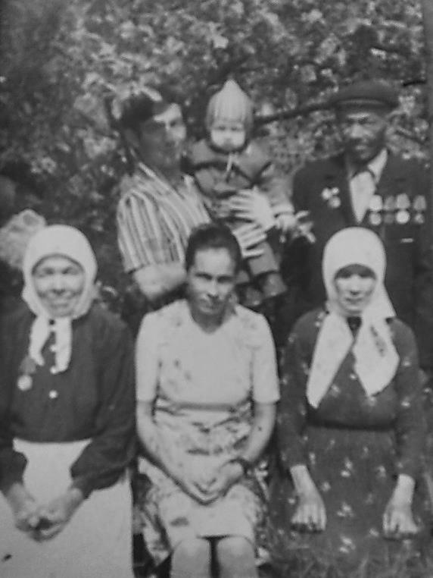
Бабушка по линии матери – Никитина Наталия Никитична (1910-1991)
Жила бабушка на квартире у местных. А зима в 1941 г. была суровой, и она сильно заболела, на спине появились более 40 фурункул. Мороз доходил и до 40ºC. Это был тяжёлый труд. В то время и тёплой одежды не было. Были и трагические случаи от обморожения. Земля замерзла к тому времени. Рыли клинами, долбили землю ломами, использовали кувалды. После завершения работ вернулась в свою деревню. До выхода на пенсию трудилась в школе техслужащей.
Бабушка

Slide 6
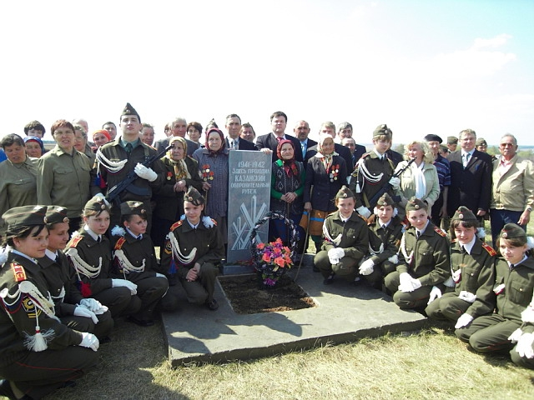
Обелиск на месте строительства Казанско-Сурского рубежа
Открыт 4 мая 2010 г. около д. Шопки Мариинско-Посадского района ЧР на границе Октябрьского и Карабашского сельских поселений.

Slide 7
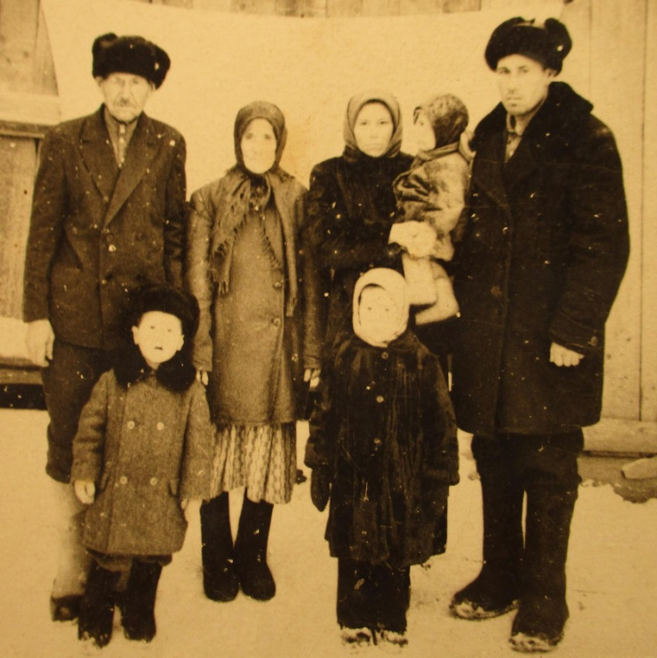
Бабушка по отцовской линии – Елена Виссарионовна Яковлева (1900-1973)
Она для нас, шестерых внуков, была няней. Родители работали в совхозе, детского сада в деревне не было. Бабушка работала в колхозе разнорабочей до самого выхода на пенсию. В годы войны вместе с односельчанами трудилась на поле, вязала носки и варежки солдатам.

Slide 8
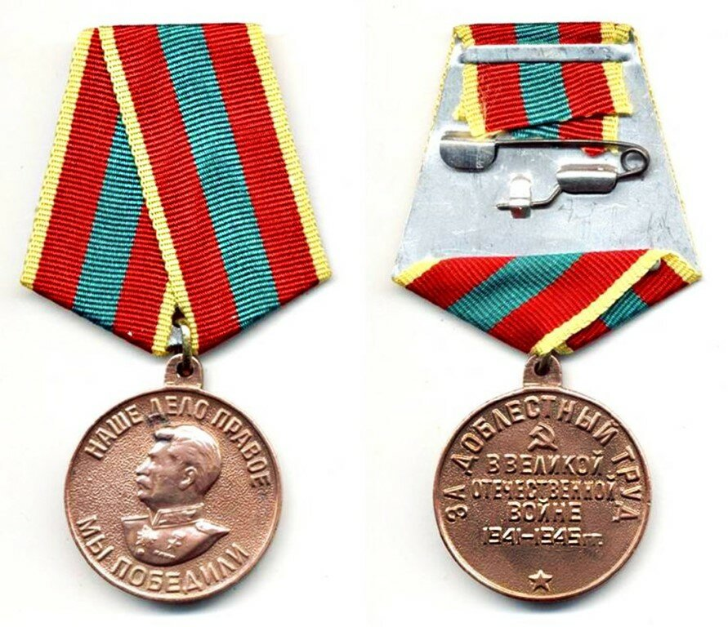
Обе мои бабушки награждены медалью «За доблестный труд в Великой Отечественной войне 1941-1945 г.г.»
«Ты шла, затаив свое горе, Суровым путем трудовым. Весь фронт, что от моря до моря, Кормила ты хлебом своим».
( М.Исаковский)

Slide 9
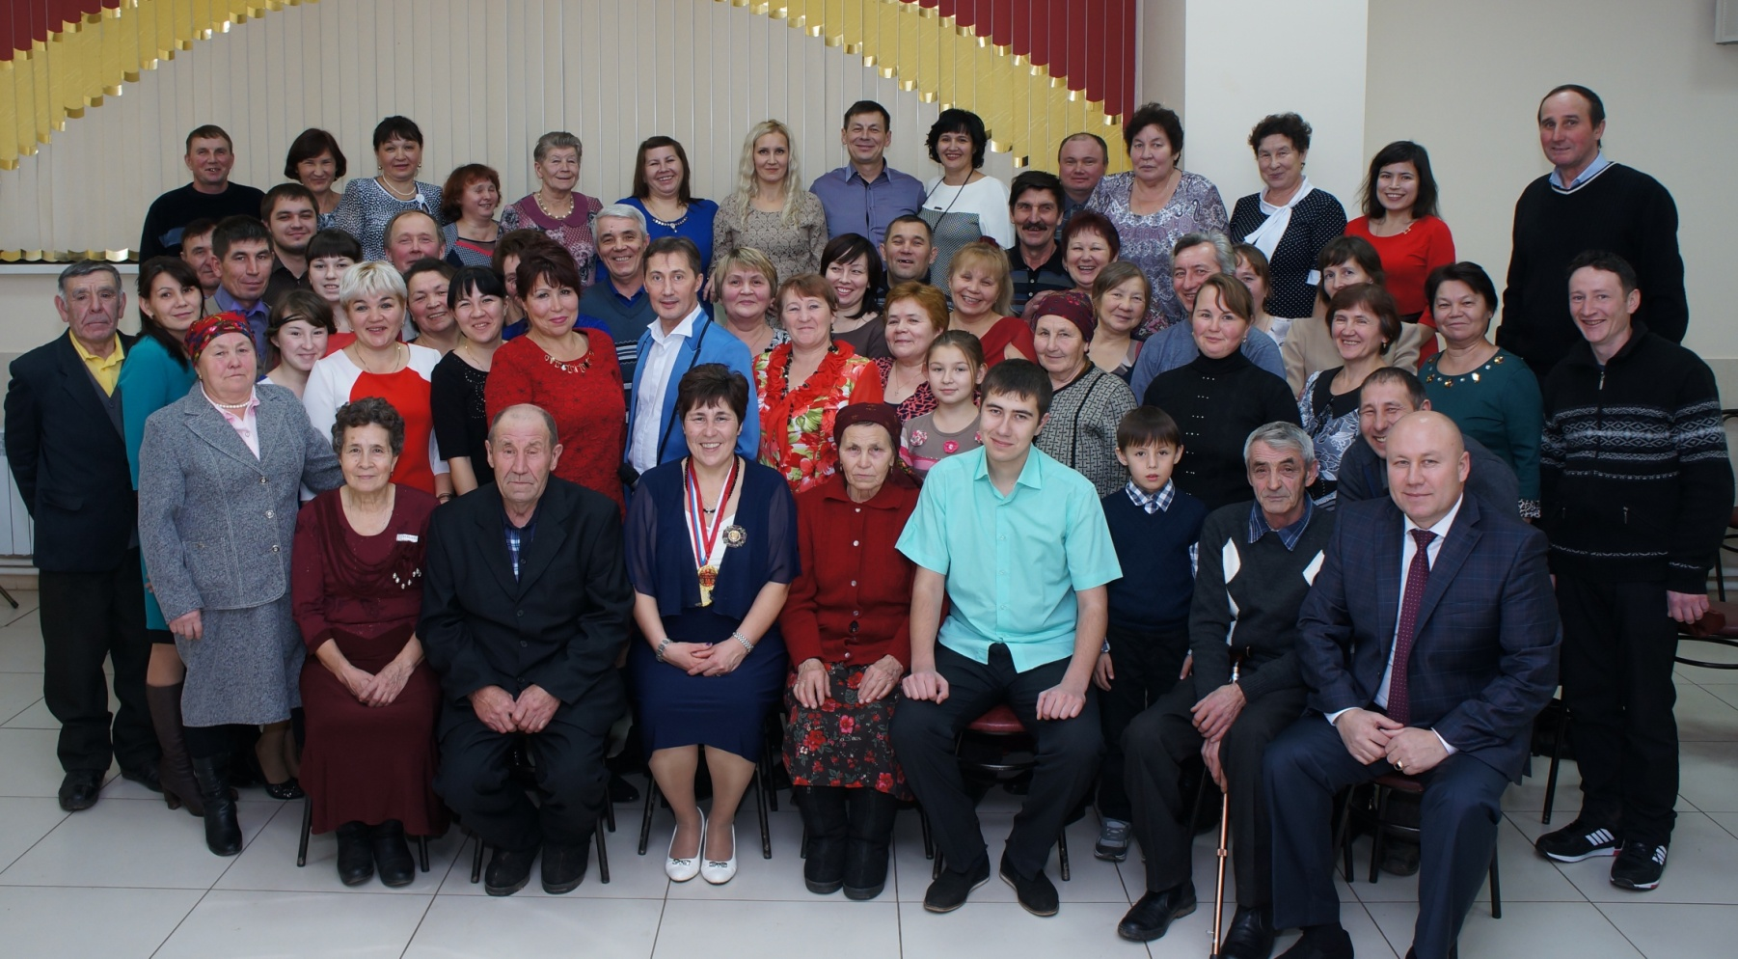
Мы помним! Мы гордимся!
Моих бабушек уже давно нет. Спасибо им за мирное небо над головой! Их труд приблизил час Победы! Низкий им поклон! Мы помним и гордимся вами!

Slide 10
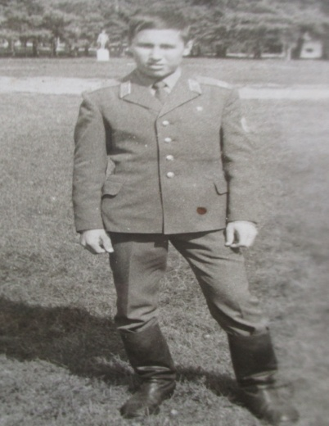
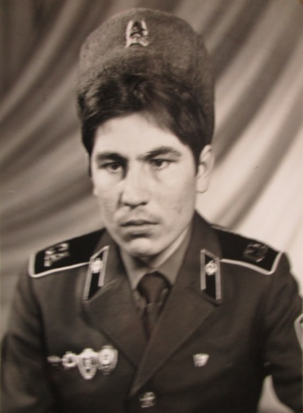
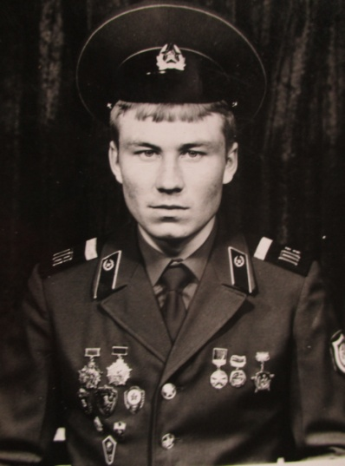
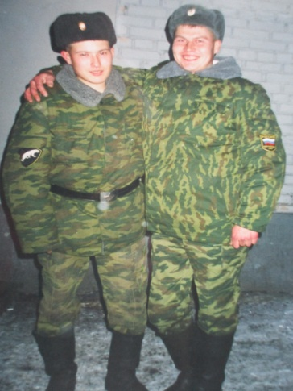
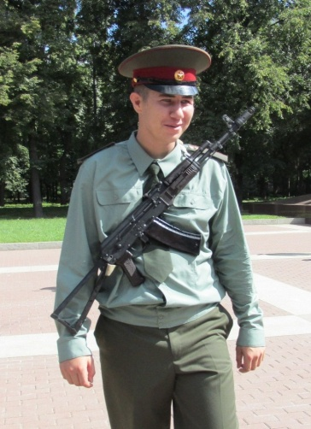
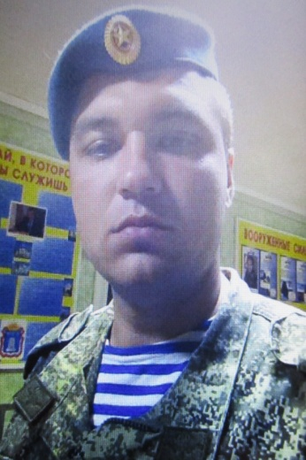
Выводы:
Внуки и правнуки-защитники Отечества
Идут годы… Семьдесят пять лет страну озаряет свет победы в Великой Отечественной войне. Но подвиг тех, кто победил фашизм, бессмертен, он будет жить в наших сердцах.
Женский подвиг в годы войны всегда будет достоин восхищения и гордости.
Мои бабушки обеспечили своим доблестным трудом победу СССР над Германией в ВОВ, их труд достойно оценен медалью.
Яковлев В.В.
1980-1982г.г.
Яковлев С.В.
1985-1987 г.г.
Яковлев Ю.В.
1987-1989 г.г.
Смирнов А.А.
2001-2003г.г.
Яковлев Г.В. 2000-2001г.г.
Яковлев Е.Ю.
с 2015 г.-контракт
Алексеев А.В.
2015-2018 г.г.- контракт

Slide 11
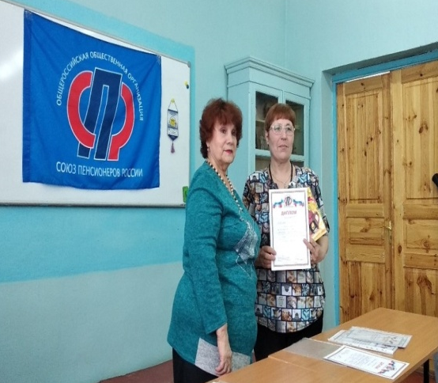
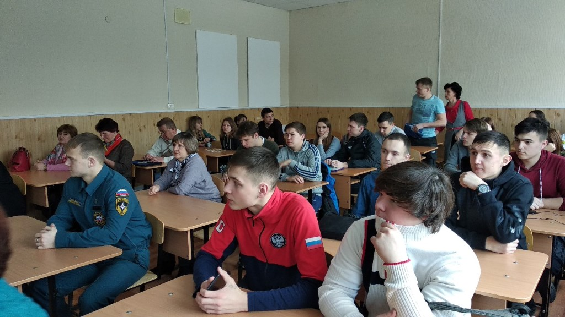
Встреча со студентами
5 марта 2020 г. я выступила с этой презентацией перед студентами филиала ФГБОУ ВО «ПГТУ» в рамках V районного чемпионата по компьютерному многоборью среди пенсионеров Мариинско-Посадского района Чувашской Республики.

